Slide 1
Abschlussbeleg Komponentenbasierte Entwicklung

Slide 2
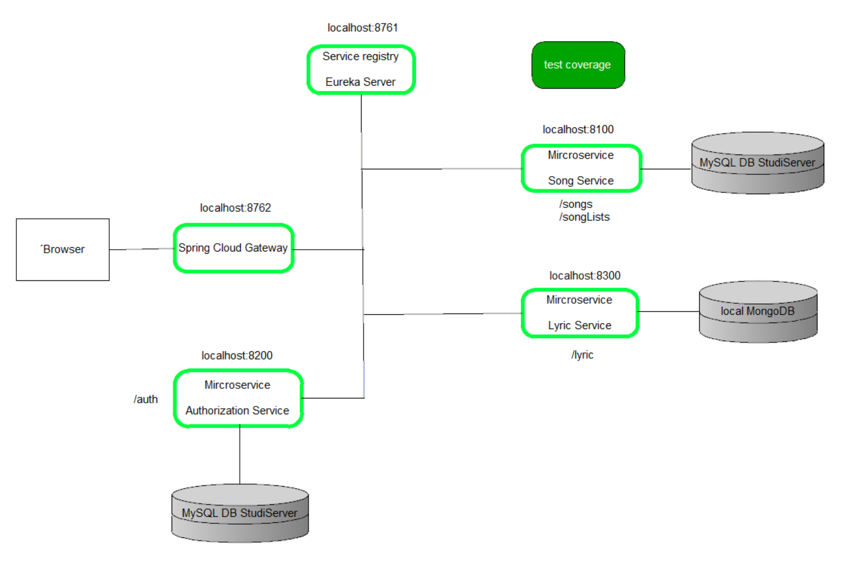
Quang Anh Nguyen, 22.09.2020
Microservices
6 Submodulen: Eureka-server Cloud-gateway Auth-service | Song-service Lyric-service Test-coverage

Slide 3
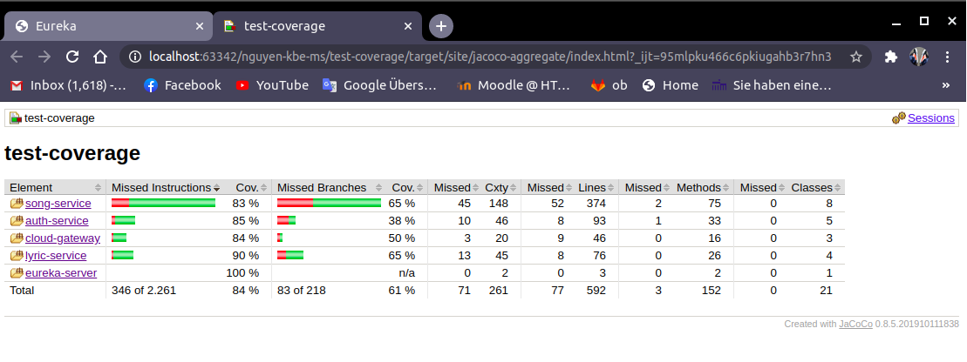
Quang Anh Nguyen, 22.09.2020
Java code coverage tools
Jacoco ist eine Softwaremetrik, mit der gemessen wird, wie viele Zeilen des Codes bei automatisierten Tests ausgeführt werden

Slide 4
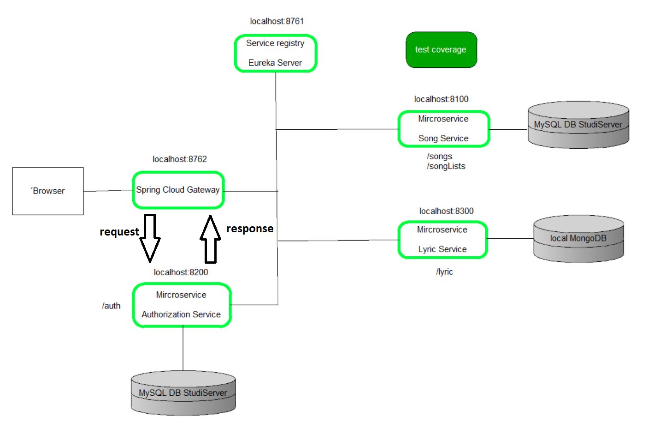
Quang Anh Nguyen, 22.09.2020
Song-Microservices
Spring Cloud Gateway
Alle Request => Cloud Gateway
Zu Lyric-Service: localhost:8762/lyric
Zu Song-Service: localhost:8762/songs localhost:8762/songLists

Slide 5
Quang Anh Nguyen, 22.09.2020
Song-Microservices
Autorisation Service
eigene Datenbank
Token generieren und in-MemoryDB speichern.

Slide 6
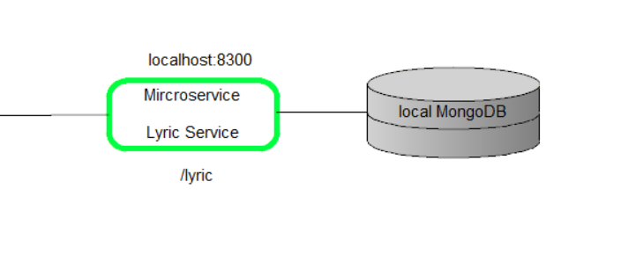
Quang Anh Nguyen, 22.09.2020
Lyric-Microservices
MongoDB: ist ein dokumentenorientiertes NoSQL-Datenbankmanagementsystem, das in der Programmiersprache C.++ geschrieben ist.
Sammlungen von JSON-ähnlichen Dokumenten verwalten.

Slide 7
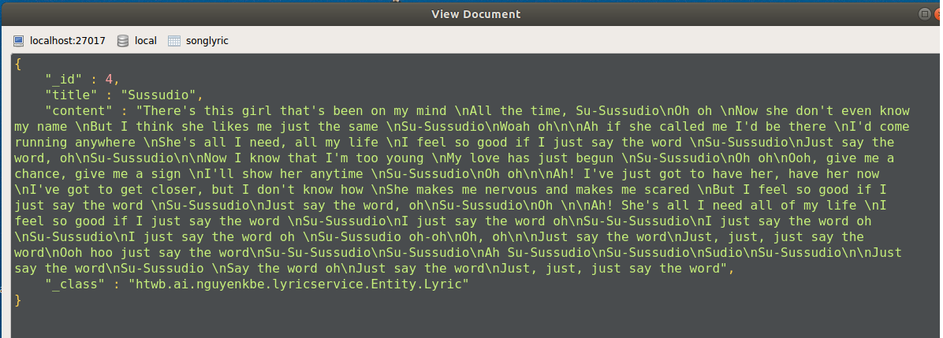
Quang Anh Nguyen, 22.09.2020
Lyric-Microservices
songId und title : identisch mit dem songId in der Datenbank von Song-service.
content: Text des Lieds speichern.

Slide 8
Quang Anh Nguyen, 22.09.2020
www.htw-berlin.de

